Slide 1

Avances y Retos de la Política de Desarrollo Social
RESUMEN
Enero 2013
www.coneval.gob.mx

Slide 2
CONEVAL
Mandato
Medición de la Pobreza a nivel Nacional, Estatal y Municipal
II. Evaluación de los programas y políticas sociales
Gobernabilidad
La mayoría de los miembros (6 de los 8) son investigadores académicos electos por todos los Estados, representantes de los municipios, Congreso y el Ejecutivo (44 votos)

Slide 3
I. Medición de la pobreza
Indicadores
Ingreso corriente per cápita
Rezago educativo
Acceso a servicios de salud
Acceso a seguridad social
Calidad y espacios de la vivienda
Acceso a servicios básicos en la vivienda
Acceso a la alimentación
Grado de cohesión social
Ley General
de Desarrollo Social
Periodicidad
Entidades federativas: 2 años
Municipios: 5 años
Información del INEGI

Slide 4
Población en Pobreza: Quien tenga al menos una carencia social y un ingreso menor al valor de las necesidades básicas.
Ingreso
Educación
Salud
Seguridad Social
Vivienda
Servicios básicos
Alimentación
LBE
Pobreza
6
5
4
Carencias
3
2
1
0
Derechos sociales

Slide 5
La población en pobreza extrema es la que tiene un ingreso inferior al valor de una canasta alimentaria y además tiene 3 o más carencias sociales.
Educación
Salud
Seguridad Social
Vivienda
Servicios básicos
Alimentación
Bienestar
Ingreso
POBREZA MODERADA
POBREZA
EXTREMA
Carencias
6
5
4
3
2
1
0
Derechos sociales
Fuente: estimaciones del CONEVAL con base en el MCS-ENIGH 2008.

Slide 6
Acción de políticas públicas
Vulnerables por carencia social
Población no pobre y no vulnerable
Bienestar
Políticas públicas
LBE
Ingreso
Vulnerables por ingreso
LBM
Pobres
Pobres
extremos
moderados
Carencias
6
5
4
3
0
2
1
Derechos sociales

Slide 7
Indicadores de pobreza,
Estados Unidos Mexicanos, 2010
Vulnerables por carencia social
32.3millones
28.7%
1.9 carencias promedio
Población no pobre y no vulnerable
21.8 millones
19.3%
Bienestar
LBE
Urbano = $2,114 Rural = $1,329
Ingreso
Pobres moderados
LBM
Urbano = $978 Rural = $684
40.3 millones
35.8%
2.1 carencias
Vulnerables por ingreso
6.5 millones
5.8%
Pobres extremos
11.7 millones
10.4%
3.7 carencias promedio
Carencias
6
5
4
3
0
2
1
Pobreza
46.2 %
52.0 millones
2.5 carencias
promedio
Derechos sociales
Fuente: estimaciones del CONEVAL con base en el MCS-ENIGH 2008 y 2010

Slide 8
Evolución de la pobreza 2008-2010.
Avances y Retos.
Millones de personas
2008
10.6 %
11.7 millones
Carencias
Población con ingreso menor a la línea de bienestar
6
4.8
Acceso a la alimentación
4.1
2010
10.4%
11.7 millones
4
3.5
3.2
2
0.0
Pobreza
extrema
0
Población con ingreso menor
a la línea de bienestar mínimo
Pobreza
-0.8
-2
Rezago educativo
-2.5
-2.3
-4
-2.9
Calidad y espacios de la vivienda
2008
44.5 %
48.8 millones
2010
46.2 %
52.0 millones
Acceso a los servicios básicos en la vivienda
-6
Acceso a la
seguridad social
-8
-10
-9.0
Acceso a servicios de salud
Fuente: estimaciones del CONEVAL con base en el MCS-ENIGH 2008 y 2010

Slide 9
Población en pobreza (%),
según entidad federativa, 2008-2010
Fuente: estimaciones del CONEVAL con base en el MCS-ENIGH 2008 y 2010

Slide 10
Población en pobreza,
según entidad federativa, 2008-2010
Fuente: estimaciones del CONEVAL con base en el MCS-ENIGH 2008 y 2010

Slide 11
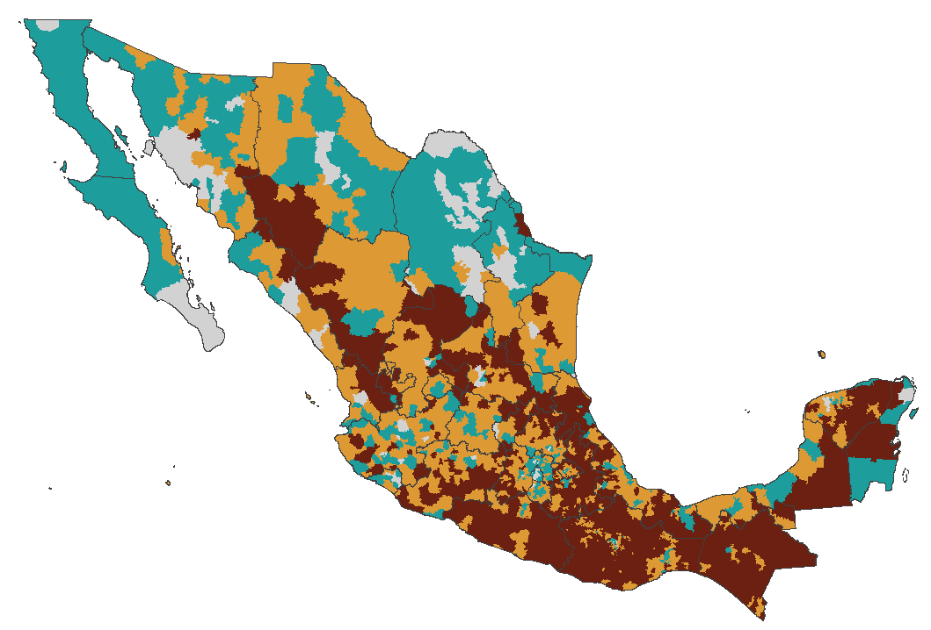
  Porcentaje de la población en situación de pobreza por municipios
  por municipio. México, 2010
Fuente: estimaciones del CONEVAL con base en el MCS-ENIGH 2010 y la muestra del Censo de Población y Vivienda 2010.

Slide 12
II. Evaluación. Avances
Ha habido un incremento importante en la cobertura de servicios básicos a la población, con énfasis en entidades con mayor porcentaje de pobreza, por lo que las brechas sociales se han venido cerrando.
La política social ha tenido una mayor incidencia en la población con ingresos bajos, debido a programas y acciones que han sido, en general, progresivos.
El gasto funcional de desarrollo social ha crecido 88% de 2000 a 2011 y 147% de 1996 a 2011, en términos reales. Aprovechando los recursos petroleros
Ya se recuperó y rebasó el nivel de trabajadores con derecho al IMSS en 2012, respecto a lo que se tenía en 2008, sumando en septiembre 16 millones de trabajadores.

Slide 13
Porcentaje de la población con carencia en el acceso a los servicios básicos en la vivienda según entidad federativa, 1990-2010
Cambio en las entidades
Entidad | Guerrero | D.F | Brecha
1990 | 72.2 | 9.6 | 62.6
2010 | 50.3 | 3.5 | 46.8
Fuente: Estimaciones del CONEVAL con base en los Censos de Población y Vivienda 1990 y 2000, y la Muestra del Censo de Población y Vivienda 2010.

Slide 14
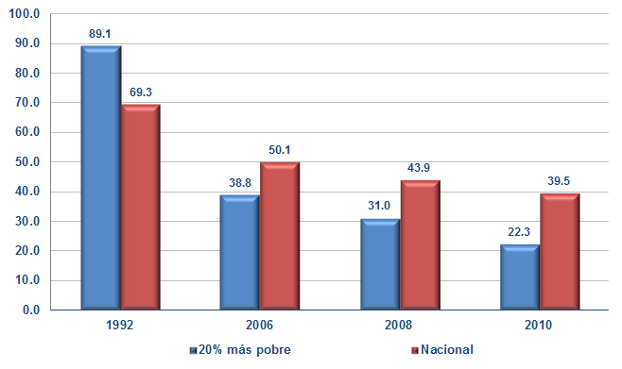
Protección Social: Porcentaje de hogares sin cobertura de programas sociales ni seguridad social 1992-2010
Porcentaje
Nota: Comprende aquellos hogares que no cuentan con los apoyos de Procampo y Oportunidades, aquellos en donde ningún miembro del hogar
cuenta con Seguro Popular y donde el jefe del hogar no cuenta con derechohabiencia a servicios médicos como prestación laboral.

Slide 15
Avances
Institucionalización de la política de desarrollo social:
  Ley General de Desarrollo Social
  Medición y evaluación independiente a nivel federal. Balance de poder Congreso-Ejecutivo.
    Evaluación de programas y de políticas y estrategias
    Ahora todos los programas miden resultados
  Uso gradual de evaluaciones en el proceso presupuestario del Ejecutivo.
  Comisiones de coordinación para el desarrollo social: Intersecretarial y Nacional de Desarrollo Social
  Mayores recursos a Entidades Federativas con fórmulas establecidas en diversos casos. A más de 10 años del Ramo 33 se han ejercido 3.5 billones de pesos, 34% de los ingresos tributarios de la federación en ese periodo.

Slide 16

Estructura del gasto asignado a entidades federativas 1997-2009
$815,164.2
$116,731.5
$68,405
Ramo 25: Previsiones y Aportaciones para los Sistemas de Educación Básica, Normal Tecnológica y de Adultos
Ramo 28: Participaciones a Entidades Federativas
Ramo 33: Aportaciones Federales a Entidades Federativas y Municipios

Slide 17
II. Evaluación. Retos
Confusión conceptual e institucional de la política de desarrollo social:
  No existe una concepción institucional de lo que significa desarrollo social. Los objetivos se construyen de forma ad-hoc: ¿Reducir pobreza por ingresos? ¿Reducir la pobreza multidimensional? ¿Atender a la población en pobreza? ¿Reducir la desigualdad? ¿Acceso efectivo a los derechos sociales o mejorar capacidades básicas?
  Las políticas y programas de desarrollo social no están directamente asociadas a derechos
  ¿Programas focalizados o universales?
  ¿Priorizar municipios/entidades con porcentajes altos de pobreza o con mucha población en pobreza?

Slide 18
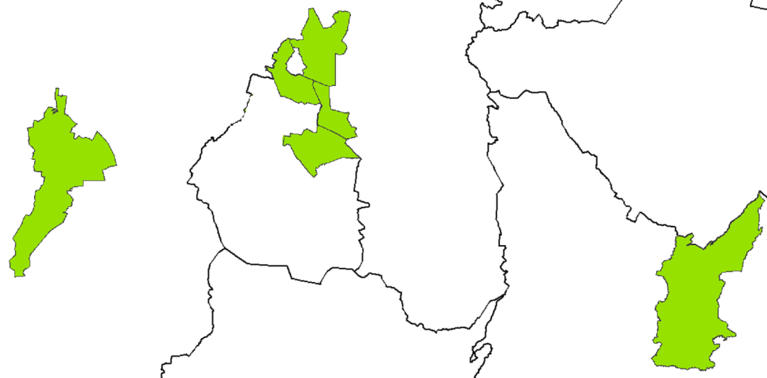
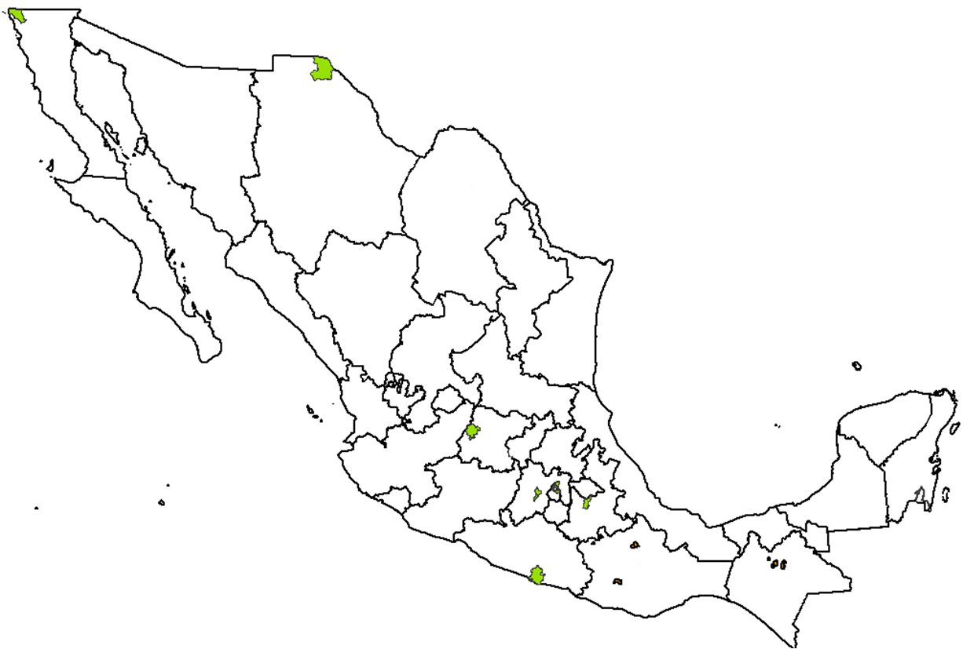
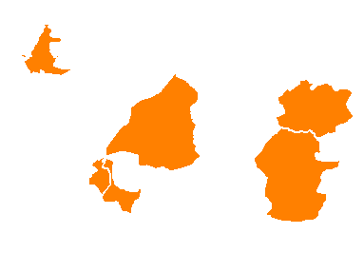
  Diez municipios con mayor porcentaje y diez con
  mayor número de población en situación de pobreza.
  México, 2010
3.Ecatepec
5.Tijuana
10.Gustavo
A. Madero
7.Nezahualcóyolt
6. Juárez
2. Iztapalapa
8.Toluca
1. Puebla
4. León
4. Mixtla
de Altamirano
7. San Ándres
Duraznal
9. Acapulco
de Juárez
10. San Simón
Zahuatlán
5. Calchihuitán
9. Sitalá
8. Santiago
del Pinar
1. San Juan
Tepexuila
6. Santiago
Textiitlán
2.Aldama
3. San Juan
Cancuc

Slide 19
Retos
Retos institucionales de la política de desarrollo social:
  En el caso de la pobreza, se han confundido causas con efectos. Lo más fácil ha sido atenuar los efectos.
  ¡Se le asigna a una sola Secretaría (a nivel federal y estatal) el objetivo de reducir la pobreza!
  Las áreas ajenas al desarrollo social (las áreas económicas y otros sectores sociales) no tienen como un de sus objetivos la reducción de la pobreza.
  En diversos fondos del Ramo 33 no es claro el uso que se le da a los recursos en las diferentes entidades.
  La asignación de recursos del Ramo 33 entre entidades no corresponde a la distribución de las carencias.
  Insuficientes elementos de evaluación rigurosa en entidades federativas y municipios

Slide 20
Determinantes…………..y efectos de la pobreza
Inversión
Ingresos bajos
Bajo nivel educativo
Salud precaria
Falta de ahorro
Vivienda sin calidad
Empleos
Competitividad
Salarios
Productividad
Pobreza
Desigualdad de Oportunidades
Educación
Salud
Seguridad social
Precios
Protección social

Slide 21
Retos
La protección social ha crecido, pero de manera poco organizada:
  No se tomó en cuenta la interrelación con la derechohabiencia institucional.
  El nivel de acceso y la calidad de los programas de protección social es desigual: se le otorgan beneficios diferentes a personas similares.
  La coordinación entre dependencias federales y con entidades federativas para entregar beneficios a la población vulnerable y en pobreza es débil.
  Hay una gran dispersión de programas sociales al interior del gobierno federal y entre entidades federativas. 273 programas y acciones federales, 2,391 programas y acciones sociales estatales
    Cada año crecen las acciones y programas sociales a nivel estatal y federal, aprovechando los recursos petroleros, con una lógica más política que de resultados: Entre secretarías, entre órdenes de gobierno, entre ejecutivo y legislativo.
  No existen instrumentos eficaces dirigidos a la población vulnerable en áreas urbanas y que, además, puedan activarse frente a crisis coyunturales.

Slide 22
Evolución de la pobreza alimentaria con y sin trasferencias de programas gubernamentales
en el ámbito rural, 1992-2010

Slide 23
Evolución de la pobreza alimentaria con y sin trasferencias de programas gubernamentales
en el ámbito urbano, 1992-2010

Slide 24
Retos
Retos del ingreso y el acceso a derechos sociales
Problemáticas de coyuntura:
  El ingreso en 2009 cayó por la crisis financiera y no se ha recuperado.
  El precio de la canasta alimentaria ha crecido 4.98% en los primeros 7 meses del año, mientras que la inflación acumulada fue de 1.38%
Problemáticas de largo plazo
  El ingreso real promedio de 2010 es semejante al de 1992.
  El PIB per capita real ha crecido 1.2% anual promedio, entre 1990 y 2010.
  Desde hace varias décadas se crean anualmente menos de 1 millón de empleos formales en el país.

Slide 25
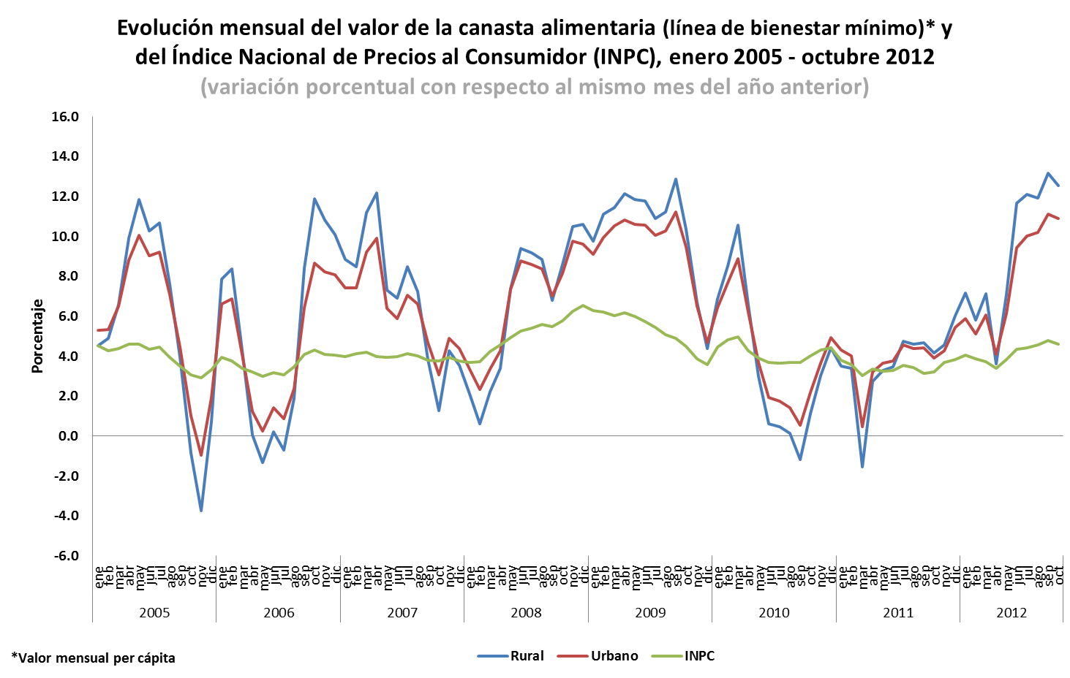
Evolución del valor de la canasta alimentaria
Variación porcentual con respecto al mismo mes del año anterior, 2005-2012
Fuente: elaboración del CONEVAL con información reportada por INEGI.

Slide 26
Evolución del ingreso neto total per cápita promedio
1992-2010 (pesos de agosto de 2010)
Fuente: estimaciones del CONEVAL con base en la ENIGH.

Slide 27
PRODUCTO INTERNO BRUTO
Comparación del producto interno bruto de México y seis países 1950-2010
Fuente: “Historical Statistics of the World Economy”, Angus Maddison y Fondo Monetario Internacional (2010).
Nota: Las unidades en las que está expresada la Gráfica son dólares Geary-Khamis (también conocidos como dólar internacional o dólar PPA –Paridad del Poder Adquisitivo) de 1990.

Slide 28
Retos
México continúa siendo un país con una alta desigualdad.
  La desnutrición de niñ@s indígenas es el doble que la del promedio nacional.
  Las mujeres tienen mucha menor representación en puestos laborales importantes respecto a los hombres.
  Para 2010, la razón de ingreso del 10% más rico entre el 10% más pobre fue de 25.2.
  La política fiscal (ingresos y gastos), no fomenta la igualdad.

Slide 29
Indicadores complementarios de desarrollo social
Cohesión social: Desigualdad (coeficiente de Gini)
ICTPC: Ingreso corriente total per cápita del hogar.
IMPC: Ingreso monetario per cápita del hogar.
ICTPC por persona: Ingreso corriente total per cápita por persona.
IMPC por persona: Ingreso monetario per cápita por persona.
Nota: El Gini se calcula con el ingreso neto total per cápita empleado en la medición de pobreza por ingresos usando la ENIGH.
Se mantiene este indicador calculado con ese ingreso por comparabilidad desde 1992 a 2010.

Slide 30
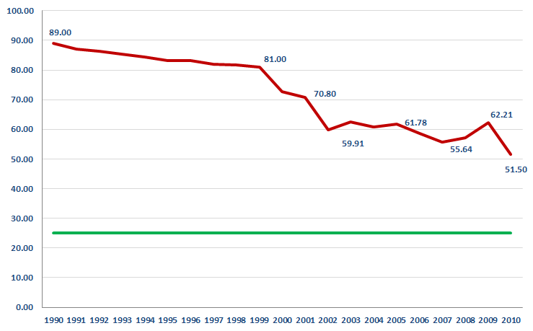
Indicadores complementarios de desarrollo social
Salud: Razón de Mortalidad Materna, México, 1990-2010
Porcentaje
22 defunciones maternas por cada 100 mil nacidos vivos
Razón de Mortalidad Materna (defunciones por cada 100 mil nacidos vivos estimados)
Meta (Reducir, entre 1990 y 2015, la mortalidad materna en tres cuartas partes)
Fuente: Sistema de Información de los Objetivos de Desarrollo del Milenio.

Slide 31
Programas Sociales
Oportunidades:
  Niños y niñas ganan peso y talla, tienen mayor asistencia y menor deserción escolar en áreas rurales.
  No ha tenido un efecto importante en zonas urbanas. Se ha usado como un programa de protección ante coyunturas, pero no lo es. Se le han hecho cambios sin una lógica que preserve su objetivo original. Necesario incrementar calidad educativa y de salud.
Piso Firme:
  Los niños tienen menos enfermedades gastrointestinales, mejor calidad de vida y menor pobreza.
  Es necesario fortalecer mejoras en muros, techos, hacinamiento.
Seguro Popular:
  Aumento de la cobertura de servicios de salud que reduce la pobreza. Menores gastos catastróficos en salud.
  Falta de transparencia en uso de los fondos a nivel estatal. Mejorar calidad en zonas marginadas.

Slide 32
Programas Sociales
Abasto Social de Leche:
  Reducción de anemia en niños y niñas con ingresos bajos.
  El programa no llega a las zonas con mayores problemas de desnutrición, pues se centra en zonas urbanas.
Estancias Infantiles:
  Mayor participación laboral de las jefas de familias.
  Fortalecer el desarrollo integral de los infantes y poner especial atención en el cuidado de los niños
Programa Alimentario:
  Aumento en la variedad de los alimentos de familias con ingresos bajos.
    Ha sido muy pequeño y por tanto existe un porcentaje alto (aprox. 35%) de población con ingresos bajos, que no está cubierta por este programa y por Oportunidades.

Slide 33
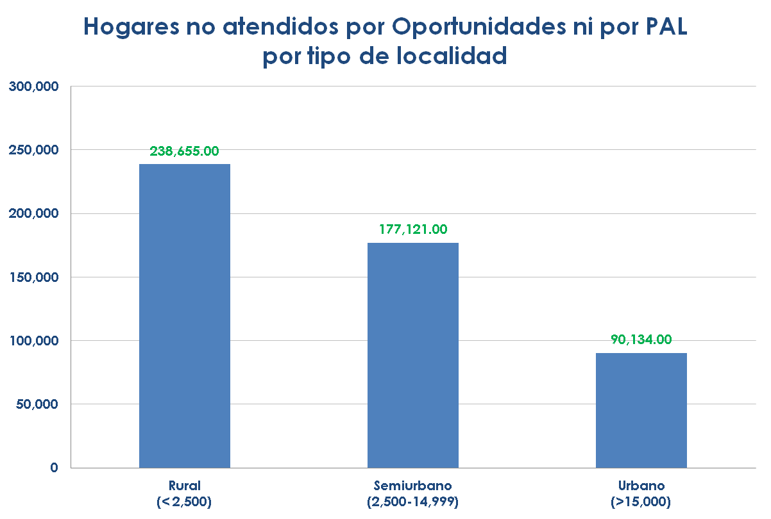
Hogares no atendidos ni por el programa oportunidades ni por el programa de apoyo alimentario (PAL) 2010
No reciben beneficios de la política social por causas relacionadas con:
Acceso a unidades de salud (Oportunidades).
Las localidades son muy pequeñas (<50 habs.), dispersas y “móviles” (“ranchos de agua”).
Motivos administrativos (diferencias en catalogo INEGI-Oportunidades).

Slide 34
Programas sociales
Resultados de programas:
  Procampo es una mezcla poco clara de compensación a productores por la eliminación de subsidios y de apoyo al ingreso de población en pobreza.
  Los programas de microcréditos (25 a nivel federal) no han tenido resultados claros respecto a la generación de ingreso y la ocupación.
  El Programa Especial Concurrente (para áreas rurales y el campo) es una amalgama descoordinada y sin lógica de programas presupuestarios. Los grupos con menos ingreso han sido los menos beneficiados.
  No se puede decir prácticamente nada de la eficacia de programas estatales o locales pues en general no hay información al respecto.

Slide 35
¿Hacia dónde?
Objetivo de la política de desarrollo social: acceso efectivo a los derechos sociales, que son universales.
Pero que haya claridad legal sobre los objetivos concretos para cumplir con los derechos sociales de manera progresiva y ordenada y reducir el problema de judicialización.
Contar con estrategias universales, pero que incluyan programas focalizados para cumplir con el acceso efectivo de todos los grupos.
Dentro de esta lógica, el sistema de protección social deberá atender de manera coordinada un conjunto de riesgos relevantes que enfrenta la población. Se necesita una instancia de Protección Social que unifique y coordine.
Crecimiento económico, condición necesaria para el cumplimiento de derechos sociales de forma eficiente y elevar el nivel de vida de la población.
Evaluación objetiva y rigurosa en gobiernos locales.
La pobreza, de esta forma, será un Resultado de este conjunto de acciones, en el cual diversas secretarías y órdenes de gobierno tendrán responsabilidades concretas.

Slide 36
Conclusiones
Los programas de desarrollo social deben ser un complemento de las políticas más integrales que incrementen el crecimiento económico, el ingreso real en el país y el acceso efectivo a los derechos sociales.
Los determinantes de la pobreza son la falta de empleos y salarios bajos, aumento en el precio de los alimentos, insuficiente cobertura y calidad de los servicios de salud y educación, insuficiente cobertura de seguridad social, baja productividad y competitividad, insuficiente inversión pública y privada, desigualdad de oportunidades.
La pobreza se combate y se reduce sistemáticamente cuando se busca atacar los dos frentes: el de las causas y el de los efectos

Slide 37
Recomendaciones
Sistema de Protección Social
C I C L O D E V I D A
Niños
Adolescentes y jóvenes
Adultos
Adultos mayores
Sistema de salud universal
Paquete de beneficios iguales entre instituciones y utilización de los servicios de salud / Centrado en atención de primer nivel /
Enfoque preventivo
Trabajo
Políticas activas de empleo
Seguro de desempleo
Licencia maternidad
D I M E N S I O N E S
Guarderías con beneficios iguales para cuidado y desarrollo
Pensiones
Aportaciones para pensión de vejez
Pensión de vejez
Aportaciones para pensión de vejez
Pensión de vejez
Pensión e incapacidades de invalidez y vida
Pensión por discapacidad permanente que genera dependencia total
Pensión e incapacidades riesgos de trabajo
Pensión orfandad
Transferencias monetarias
Piso Mínimo
No contributivo
Contributivo
* Los instrumentos contributivos son los financiados por los mismos beneficiarios, mientras que los no contributivos son los financiados con impuestos generales y que, usualmente, tienen propósitos redistributivos.

Slide 38
Umbrales para determinar la pobreza y la pobreza extrema

Slide 39

¿Cómo se determinan los umbrales de las carencias sociales?
Valores por persona al mes
Cifras a agosto de 2010
Valor de la canasta alimentaria y no alimentaria
(Línea de bienestar)
$2,114 áreas urbanas y
$1,329 áreas rurales
Ingreso
Valor de la canasta alimentaria
(Línea de bienestar mínimo)
$978 áreas urbanas y
$684 áreas rurales
39
Notes:
39

Slide 40
¿Cómo se determinan los indicadores de carencia social?
Rezago educativo
promedio
en el hogar
Población de 3 a 15 años
P
Asistencia escolar
Población de
16 años o más
Nacidos hasta 1981:
primaria completa
Nacidos a partir de 1982:
secundaria completa
P
40
Notes:
40

Slide 41
¿Cómo se determinan los indicadores de carencia social?
Afiliación o inscripción
Seguro Popular
P
Acceso a los servicios de salud
Institución pública de seguridad social
P
Servicios privados médicos
P
41

Slide 42
¿Cómo se determinan los indicadores de carencia social?
Acceso directo
Ocupados con prestaciones mínimas
Jubilados o pensionados
P
Núcleos familiares
P
Acceso a la seguridad
social
Parentesco directo*
Otros núcleos familiares y contratación voluntaria
Cuentan con servicios médicos por algún familiar, por muerte del asegurado o contratación propia
P
Programas sociales de pensiones para adultos mayores
P
*En los términos de la Ley del Seguro Social
42
Notes:
42

Slide 43
¿Cómo se determinan los indicadores de carencia social?
Material de desecho o lámina de cartón
O
Techos
Calidad y espacios de la vivienda
Muros
Embarro o bajareque; de carrizo, bambú o palma; de lámina de cartón, metálica o asbesto; o materia de desecho
O
Pisos
O
Tierra
Hacinamiento
Razón de residentes por cuarto mayor o igual a 2.5
O
Todo el hogar es carente si le falla alguno de estos elementos a la vivienda
43
Notes:
43

Slide 44
¿Cómo se determinan los indicadores de carencia social?
Se obtiene de un pozo, río, lago, arroyo, pipa, o por acarreo de otra vivienda, de la llave pública o un hidratante
O
Agua
Acceso a los servicios básicos en la vivienda
Drenaje
No se dispone de drenaje, o el desagüe va a dar a un río, lago,
mar, barranca o grieta
O
Electricidad
No se dispone del servicio
O
Combustible para cocinar
Leña o carbón sin chimenea
O
44
Notes:
44

Slide 45
¿Cómo se determinan los indicadores de carencia social?
Seguridad alimentaria
Inseguridad alimentaria
Acceso a la
alimentación
Leve
Moderada
Severa
Carencia por acceso a la alimentación
O
45

Slide 46
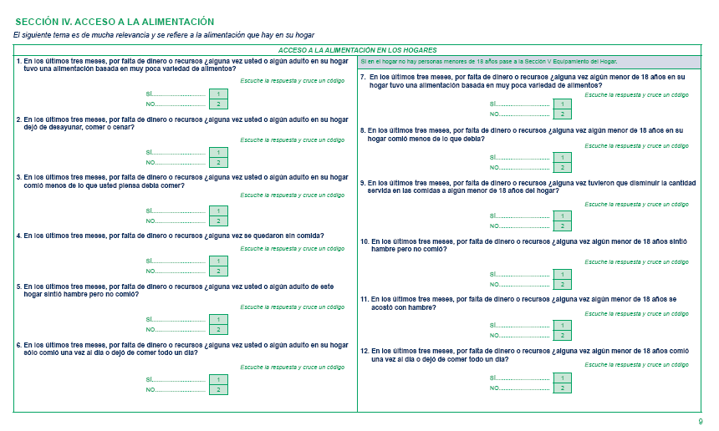
Conjunto de reactivos EMSA en MCS-ENIGH
46

